Slide 1



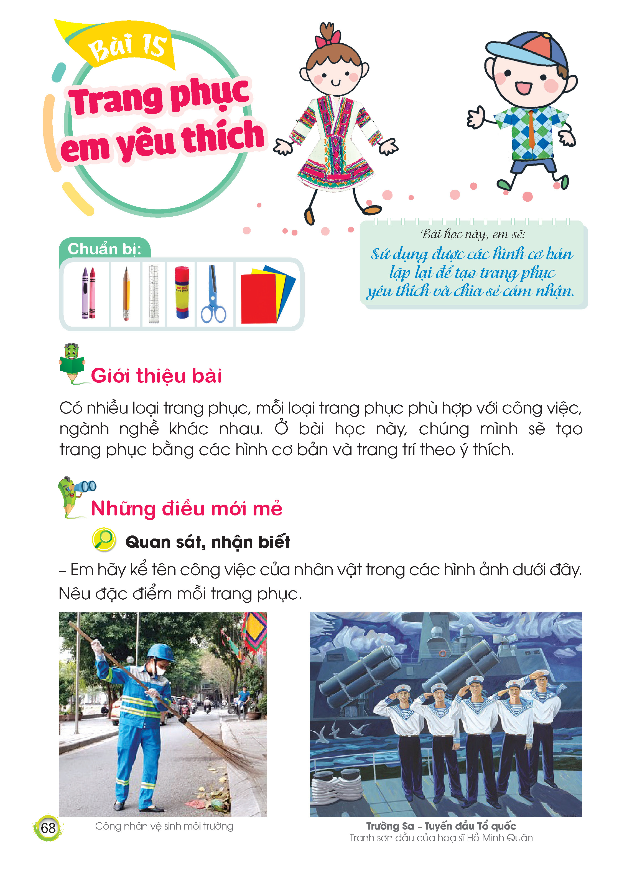


Tiết 1

Slide 2

KHỞI ĐỘNG
Xem video và trả lời câu hỏi:
+ Hoạt động nào diễn ra trong video.
+ Em ấn tượng với hình ảnh nào?
Vì sao?

Slide 3
KHỞI ĐỘNG
Xem video
Biểu diễn ……….. trẻ em

Slide 4

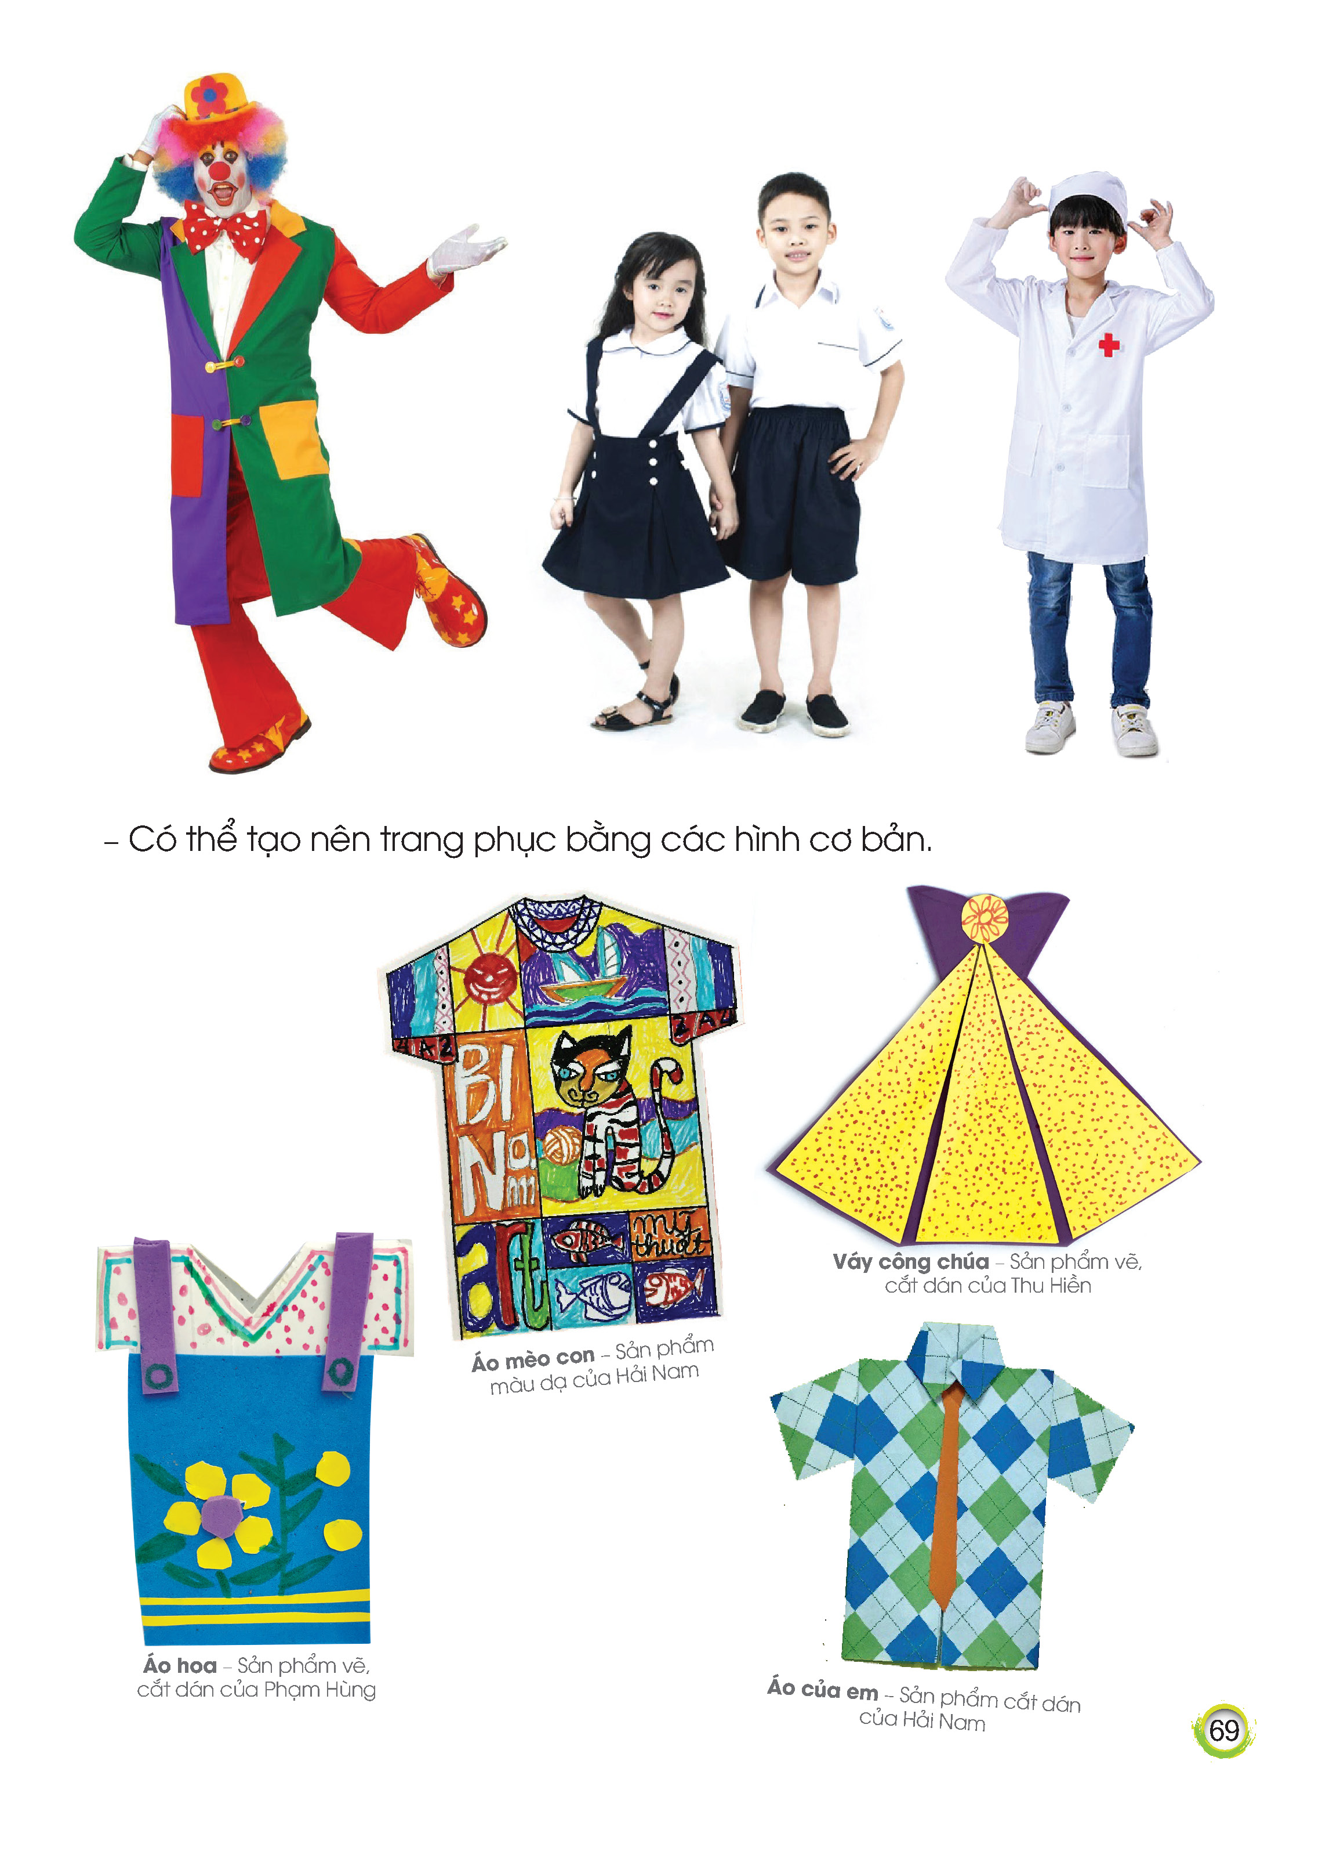
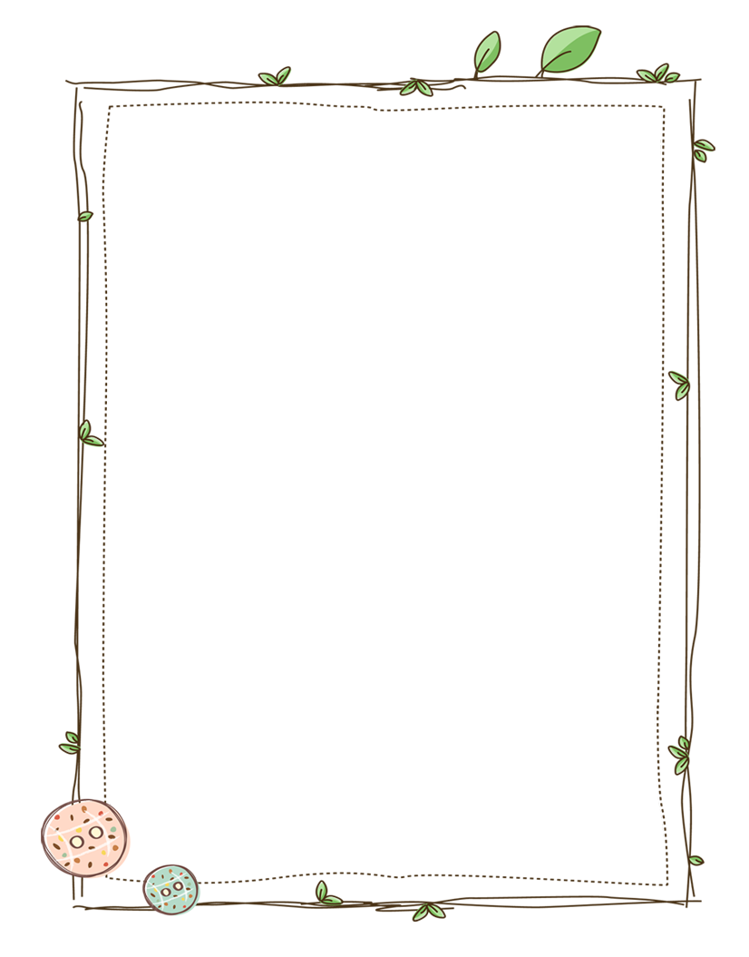
Quan sát, nhận biết
Em hãy kể tên công việc của nhân vật trong các hình ảnh ở bên
H2
H1
Em nêu đặc điểm mỗi trang phục
H3
H4
H5

Slide 5
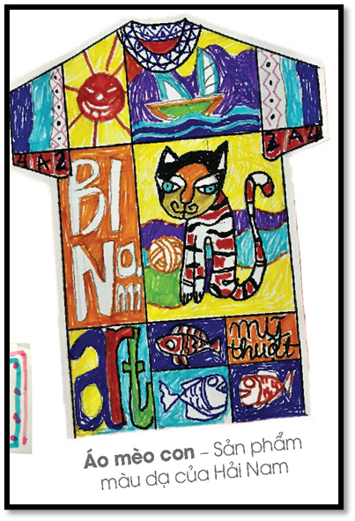
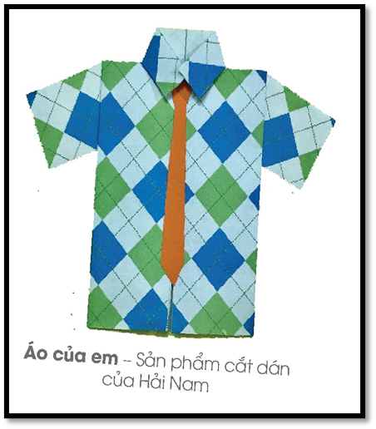
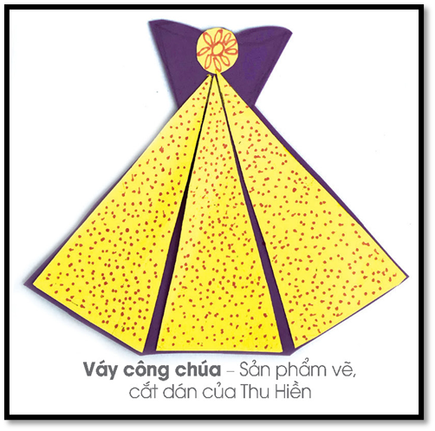
Quan sát, nhận biết
- Mỗi trang phục ở hình bên được tạo nên từ những hình cơ bản nào?
- Mỗi trang phục đó được trang trí những hình nào?

Slide 6
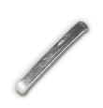
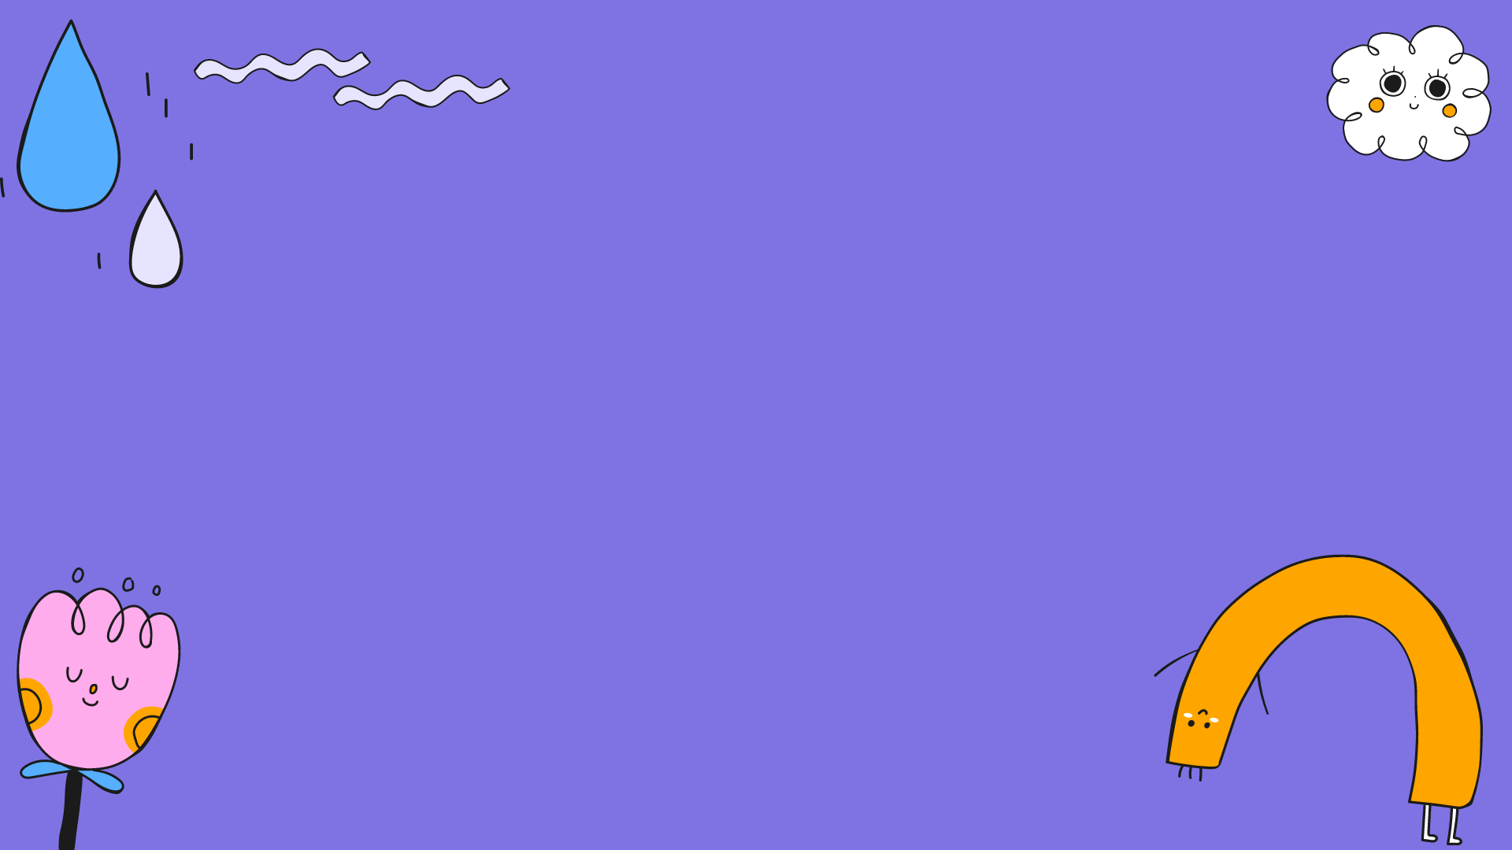


- Có thể tạo nên sản phẩm trang phục bằng các hình cơ bản
- Có thể trang trí các hình họa tiết cho sản phẩm trang phục theo ý thích.
Các em ghi nhớ:

Slide 7
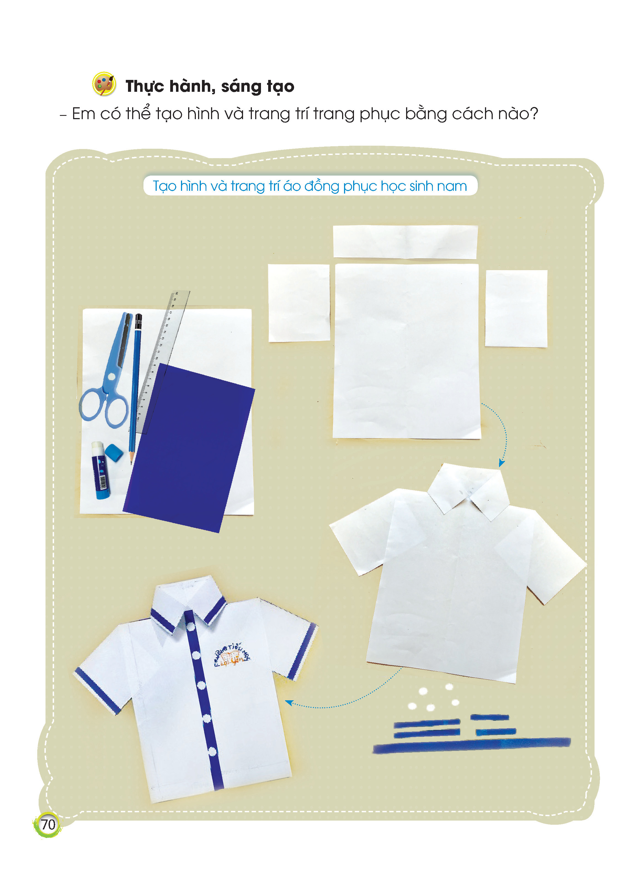

THỰC HÀNH, SÁNG TẠO
B1
Bước 1: Chuẩn bị dụng cụ, vật liệu
Bước 2: Vẽ, cắt các bộ phận của áo
Bước 3: Ghép dán các bộ phận của áo
Bước 4: Cắt hình trang trí cho áo
Bước 5: Trang trí áo
B2
B3
B5
B4

Slide 8
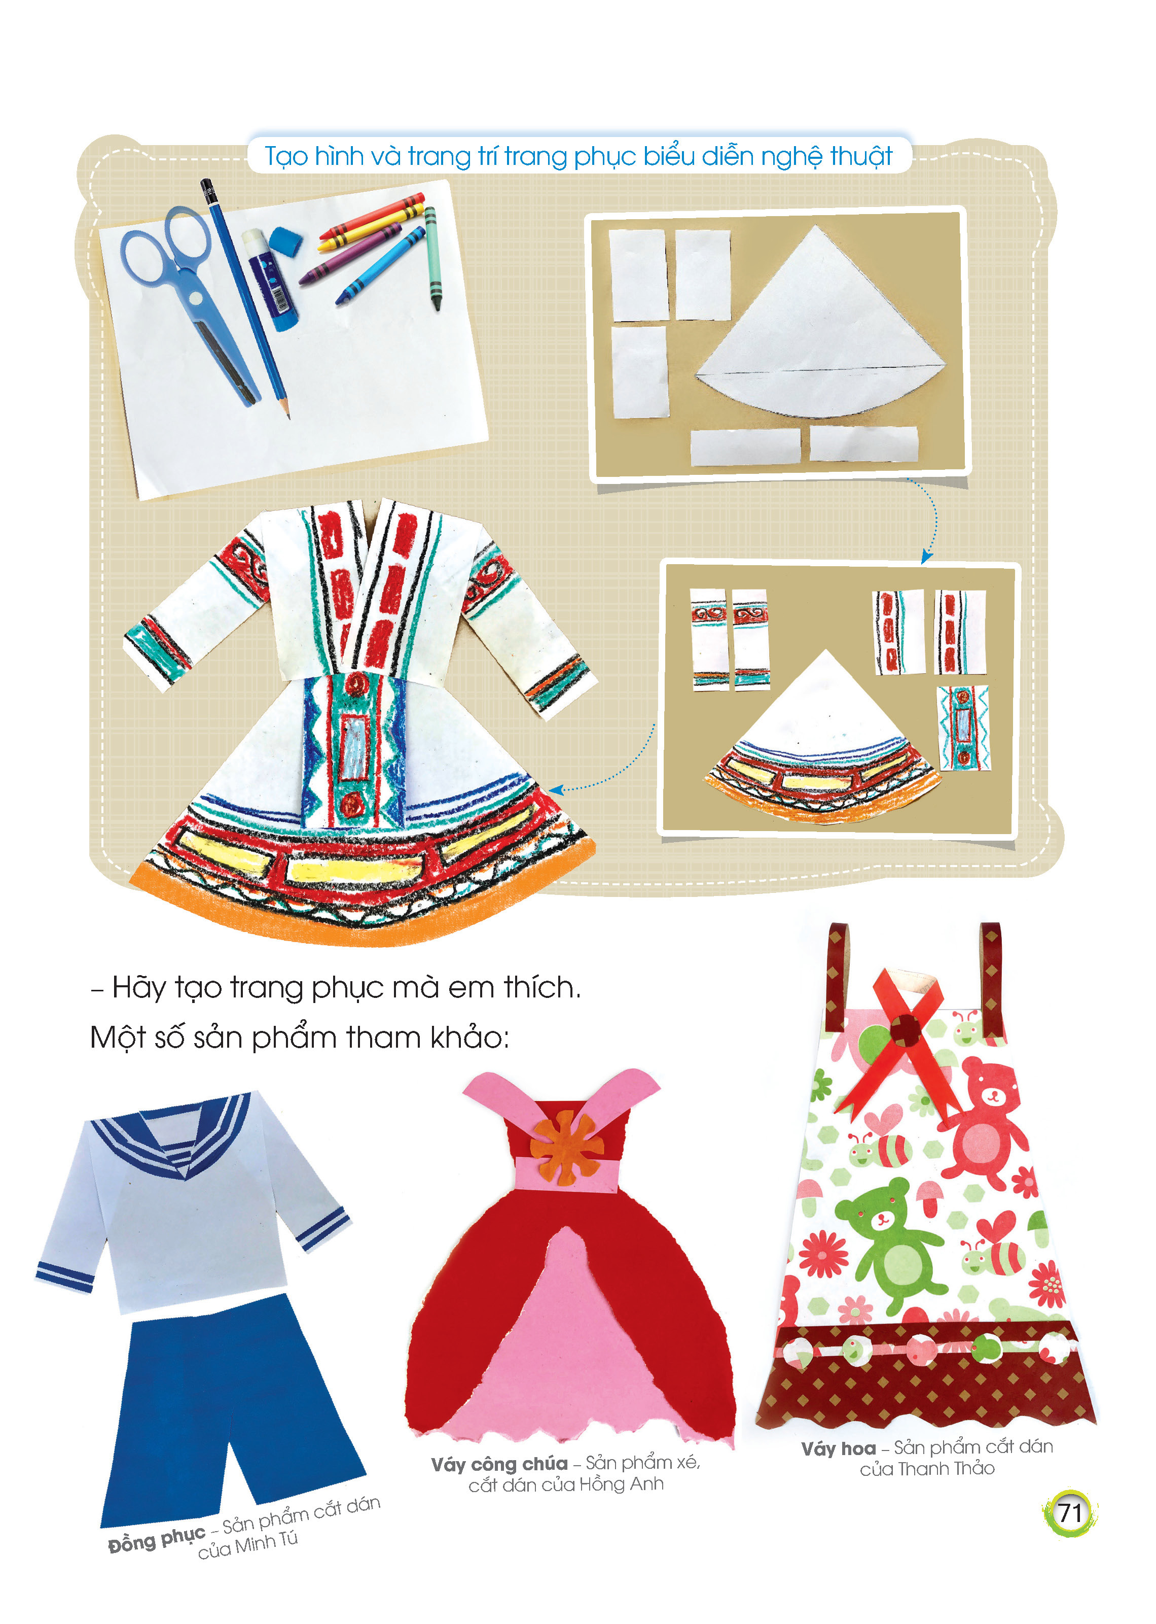

THỰC HÀNH, SÁNG TẠO
B1
B1
Bước 1: Chuẩn bị dụng cụ, vật liệu
Bước 2: Vẽ, cắt các bộ phận của trang phục
Bước 3: Trang trí nét, hình cơ bản lặp lại cho các bộ phận.
Bước 4: Ghép dán các bộ phận tạo trang phục
biểu diễn.
B3
B4
B3
B4

Slide 9
Có nhiều cách tạo trang phục khác nhau bằng hình
cơ bản
Các em ghi nhớ:

Slide 10
Tiết 2

Slide 11
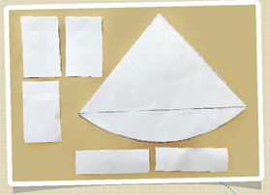
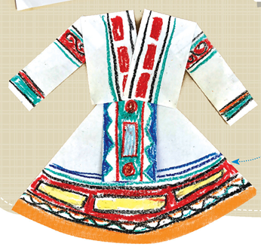
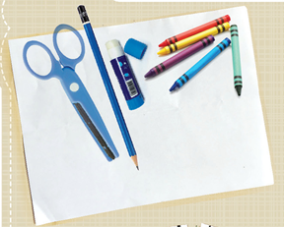
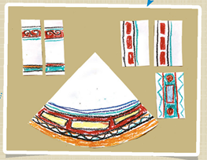
KHỞI ĐỘNG
Bước 1
Kiểm tra kiến thức:
Bước 2
Em hãy tìm và nối đáp án đúng cho mỗi hình ảnh.
Bước 3
Bước 4

Slide 12
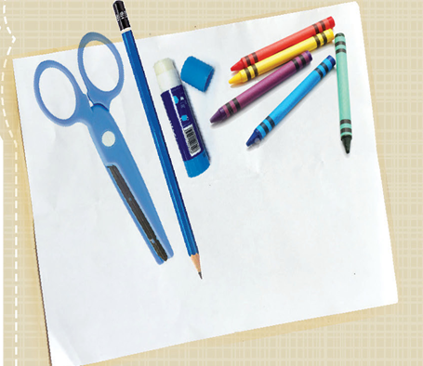

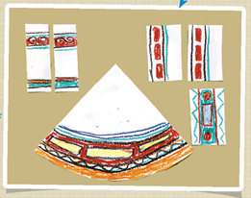
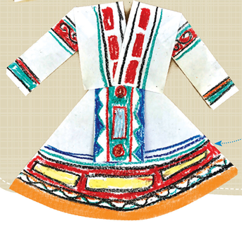
Các bước tạo sản phẩm
Bước 1: Chuẩn bị dụng cụ, vật liệu
Bước 2: Vẽ, cắt các bộ phận của trang phục
Bước 3: Trang trí nét, hình cơ bản lặp lại cho các bộ phận.
Bước 4: Ghép dán các bộ phận tạo trang phục

Slide 13
Thực hành, sáng tạo
Em hãy tạo trang phục bằng các hình cơ bản theo ý thích.

Slide 14
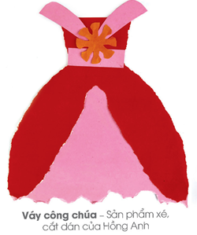
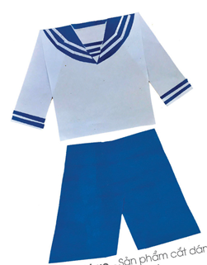
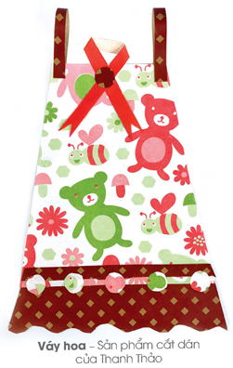

Một số sản phẩm trang phục tham khảo

Slide 15

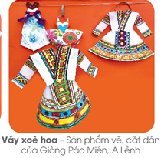
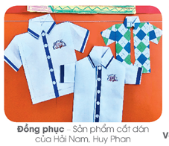
Cảm nhận, chia sẻ
Các em cùng trưng bày sản phẩm theo nhóm

Slide 16
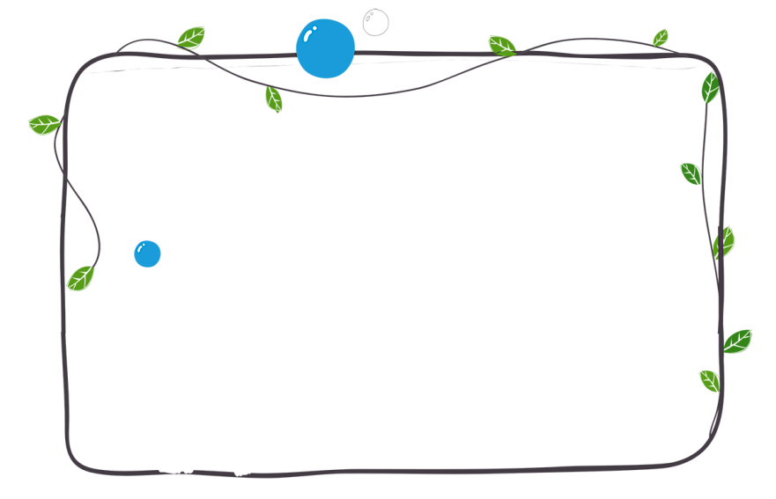

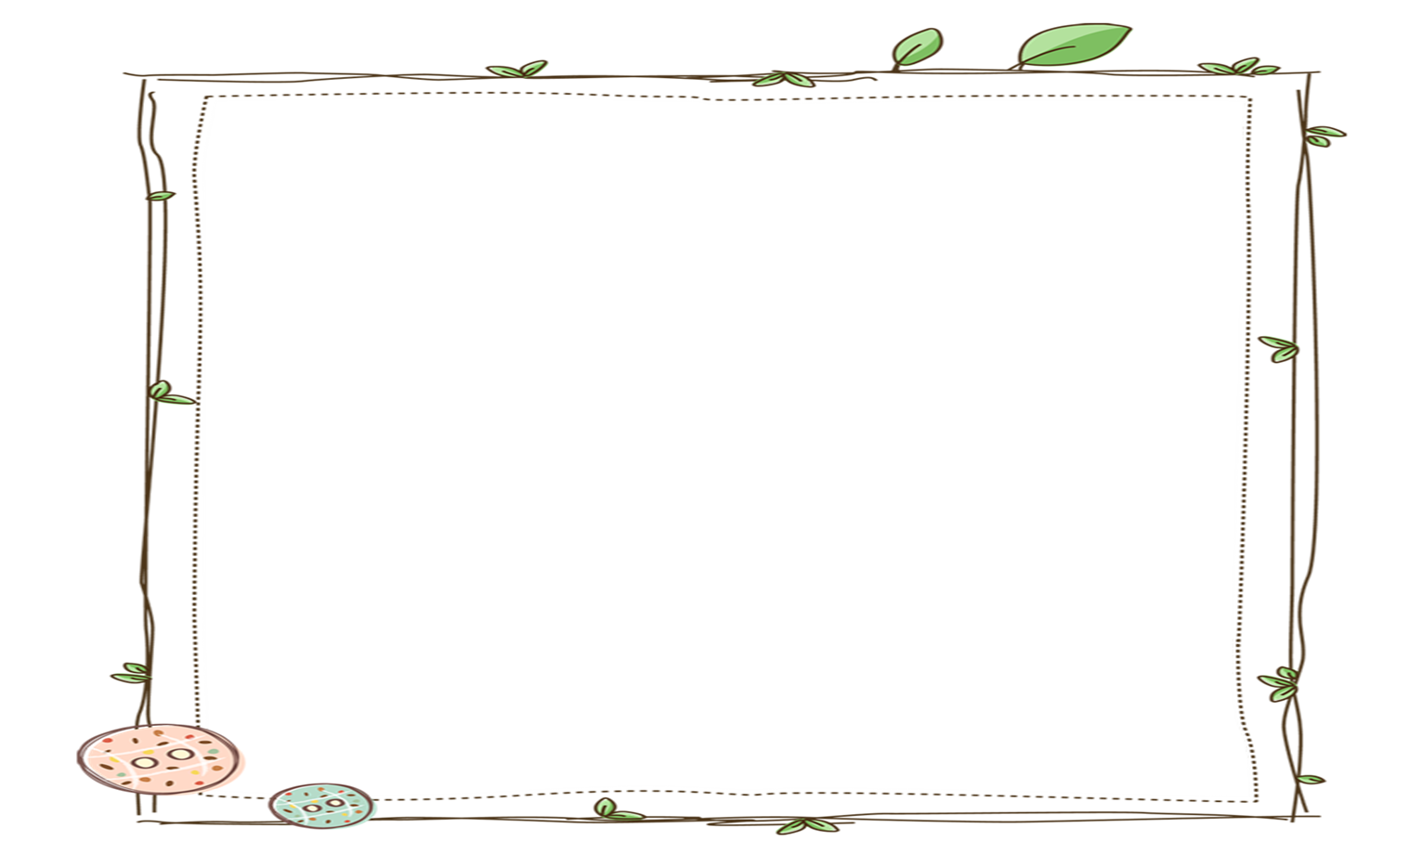
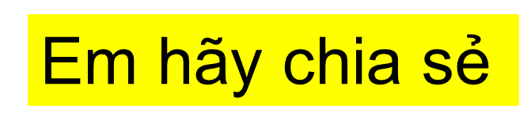
Sản phẩm trang phục của em có tên là gì?
Em đã tạo sản phẩm trang phục của mình bằng những hình cơ bản nào?
Những chi tiết nào được trang trí trên sản phẩm trang phục của em?
Sản phẩm trang phục của em dành cho ngành nghề nào?

Slide 17

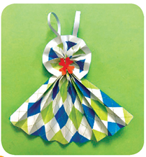
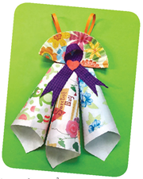
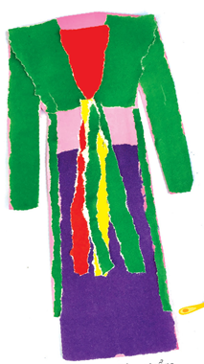
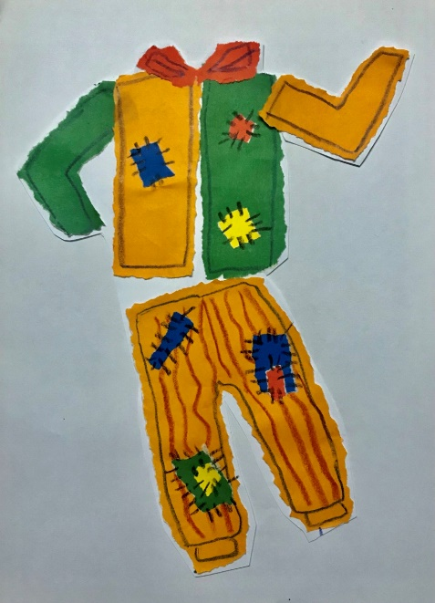
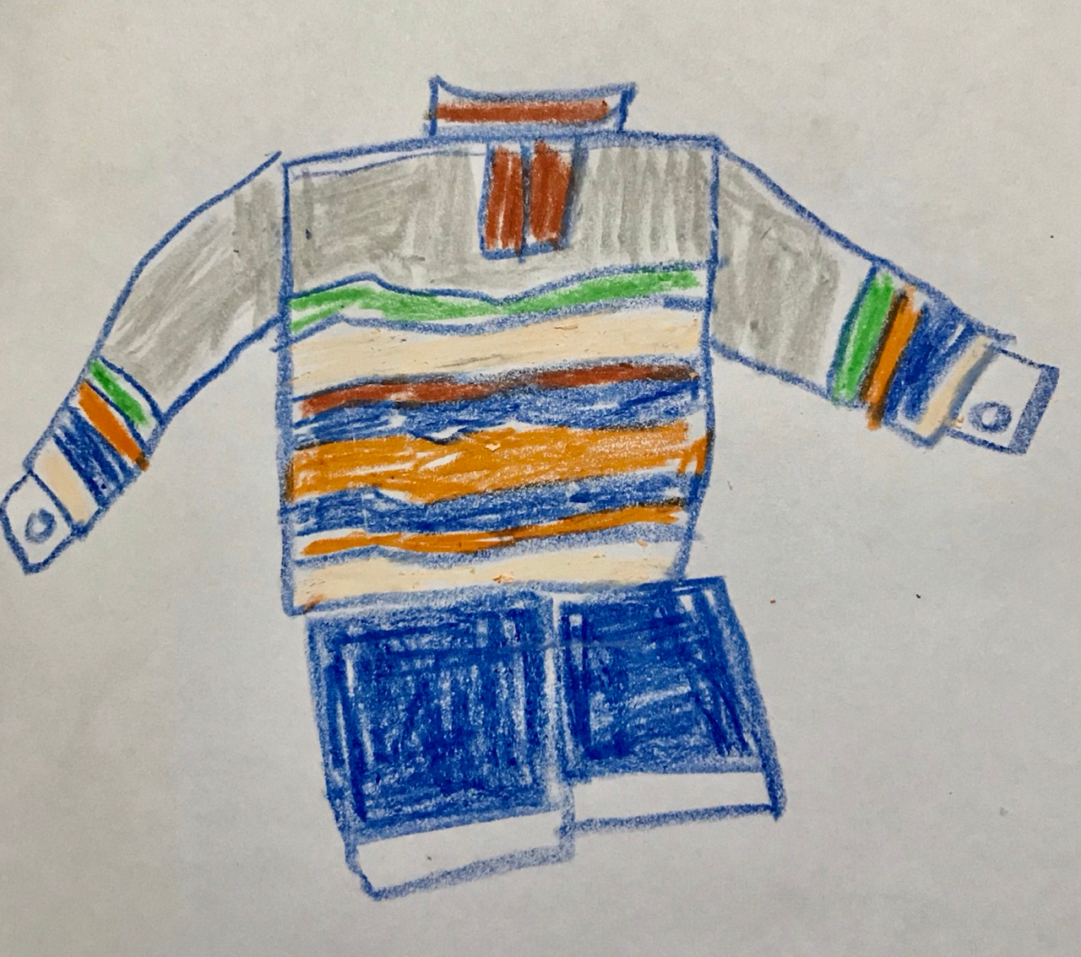
Vận dụng
Em có thể tạo hình và trang trí sản phẩm trang phục bằng cách nào khác?

Slide 18


Các em ghi nhớ
Có nhiều trang phục ngành nghề khác nhau.
Có thể sáng tạo sản phẩm trang phục bằng những hình cơ bản.
Có thể sắp xếp các họa tiết trang trí lặp lại tạo nhịp điệu để trang phục thêm sinh động.
Sản phẩm trang phục có thể dùng để trang trí góc học tập hoặc làm đồ chơi.

